Slide 1
Тема: Поведения потребителя
План:
Потребительские предпочтения.
Кривые безразличия и их свойства.
Эффективность производства и проблема выбора в экономике.

Slide 2
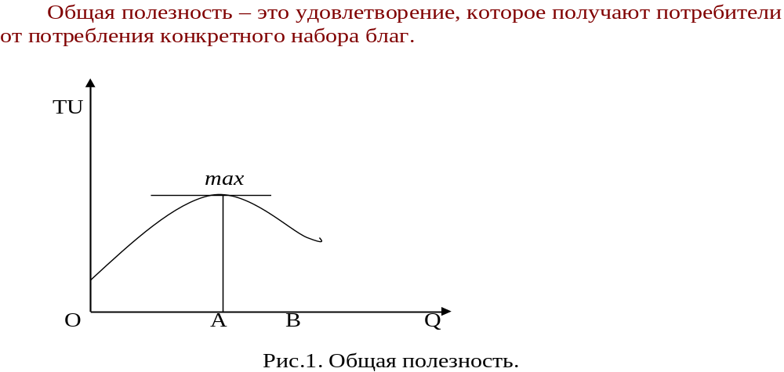
Кривая общей полезности означает, что любому бесконечно малому увеличению количества блага Q соответствует прирост общей полезности TU.

Slide 3
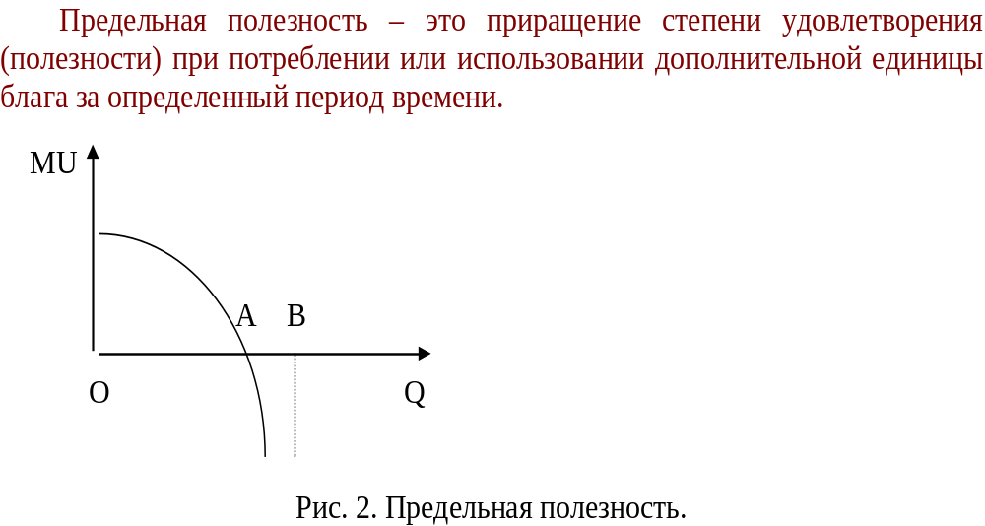

Slide 4
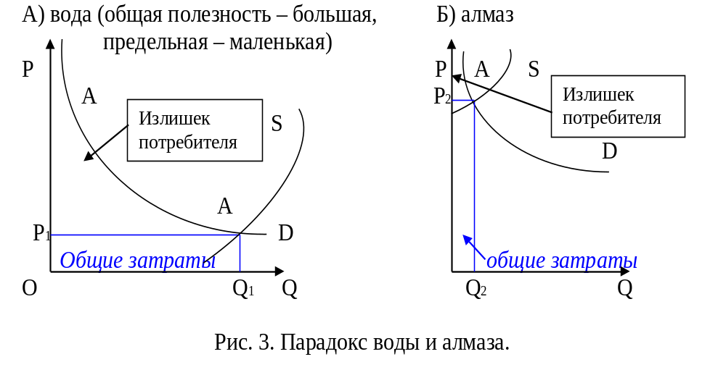

Slide 5
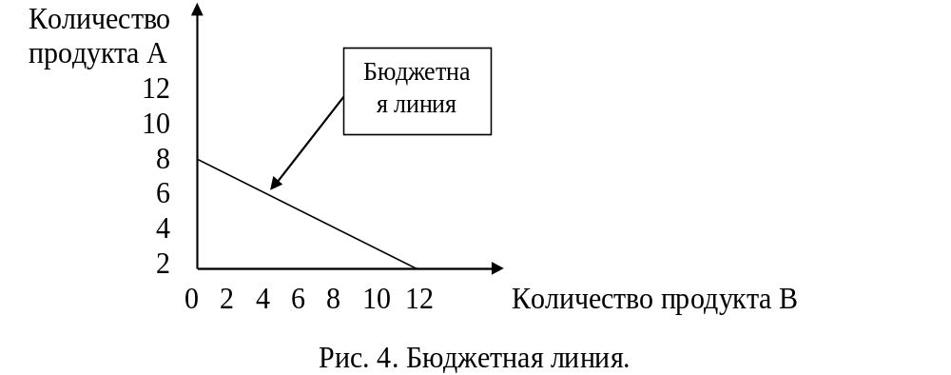
Бюджетная линия (линия бюджетного ограничения) – это пря­мая, точки которой показывают наборы благ, при покупке которых выделенный доход тратится полностью.
Например, если продукт А (апельсин) стоит 15 руб., а продукт В (яблоко) стоит 10 руб., то при доходе в 120 руб. потребитель мог бы приобрести эти товары в разных комбинациях.

Slide 6
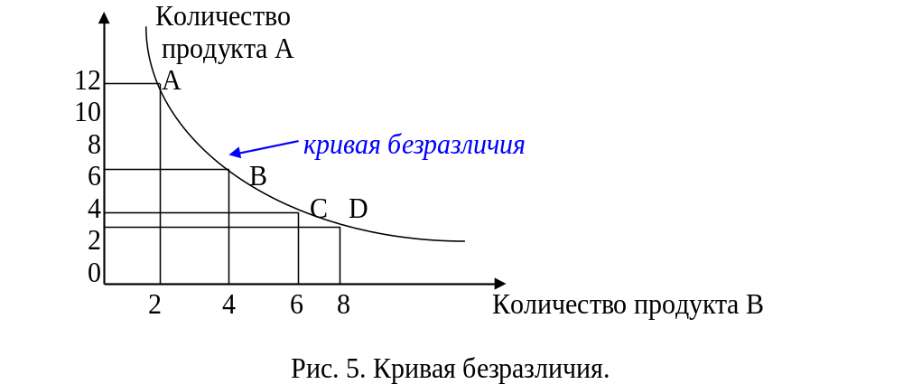
Кривая безразличия – это кривая, показывающая различные комбинации двух продуктов, имеющих одинаковое потребительское значение, или полезность для потребителя.

Slide 7
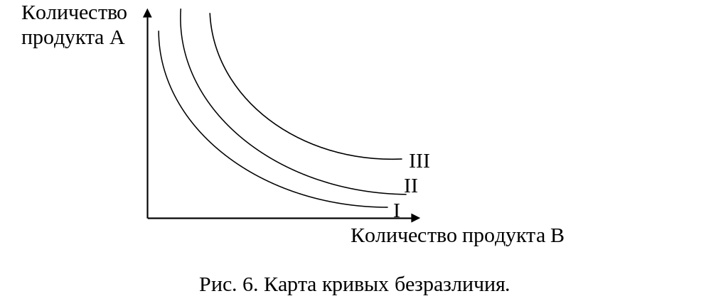
Карта безразличия – это совокупность кривых безразличия.
Чем дальше от начала координат находится кривая, тем большую пользу она обеспечивает потребителю.

Slide 8
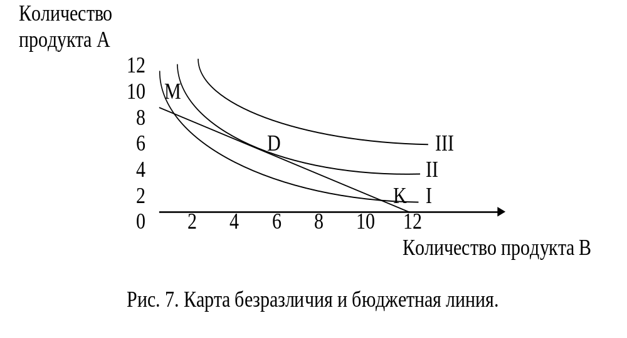

Slide 9
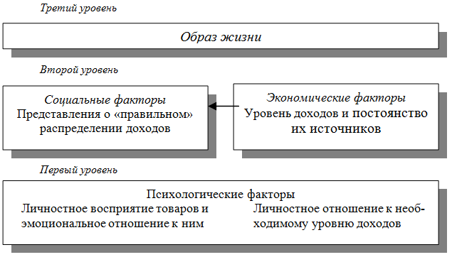
Система факторов, формирующих потребительское поведение
(по К. Семенову)

